Slide 1
Bài 2. Máy tính rất đa dạng
Trong chủ đề này, bạn sẽ tìm hiểu sự đa dạng của các loại máy tính khác nhau:
Máy tính để bàn.
Máy tính xách tay.
Máy tính bảng.
Máy chủ.
Thiết bị điện toán cầm tay.
Thiết bị đa phương tiện.
Thiết bị đọc sách điện tử.

Slide 2
Tin 3 – Tuần 23
Tìm hiểu các loại máy tính và
cách các phần cứng làm việc cùng nhau
SGK trang 34

Slide 3
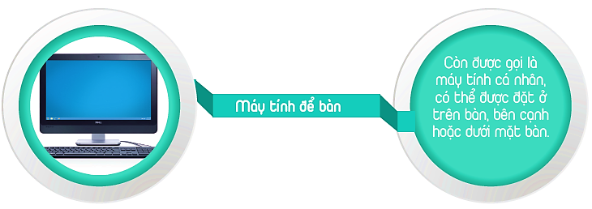
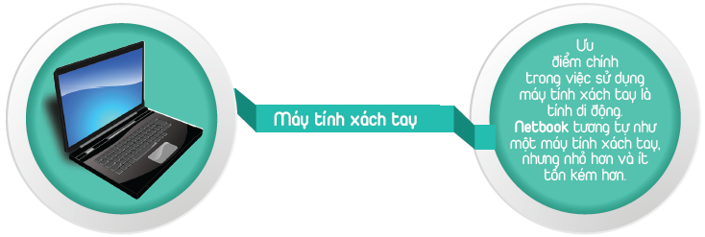
Tìm hiểu các loại máy tính

Slide 4
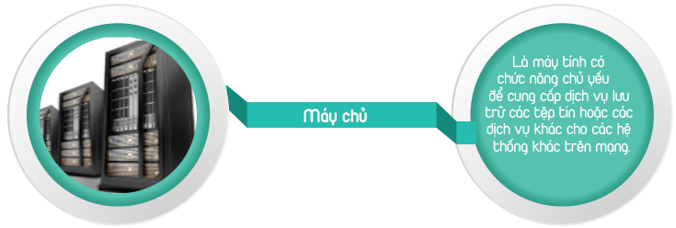
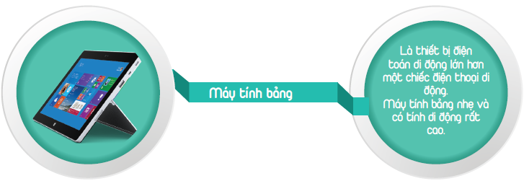

Slide 5
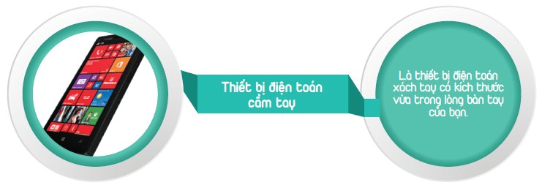
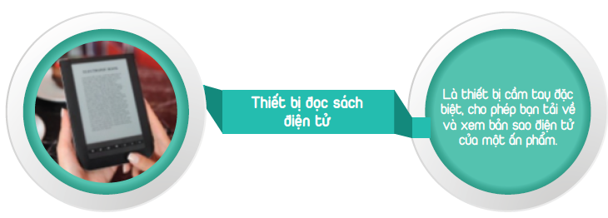
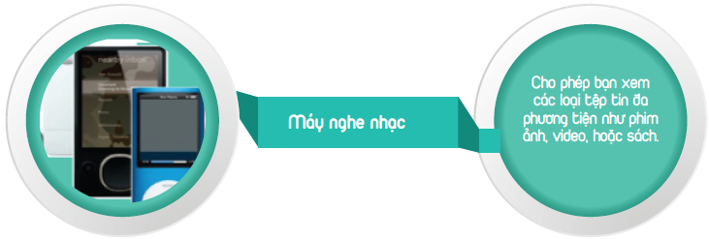
Là thiết bị điện toán xách tay có khích thước vừa trong lòng bàn tay.
Thiết bị điện toán cầm tay
Là thiết bị cầm tay đặc biệt, cho phép bạn tải về và xem bản sao điện tử của một ấn phẩm.
Thiết bị đọc sách điện tử
Cho phép bạn xem các loại tập tin đa phương tiện như phim ảnh, hoặc sách.
Máy nghe nhạc

Slide 6
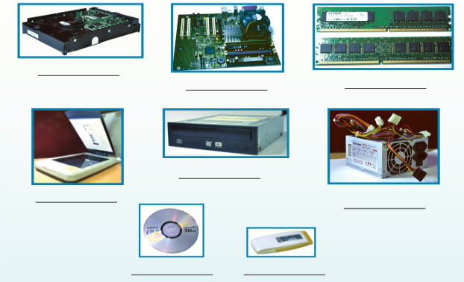
ÔN BÀI CŨ: Điền vào chỗ trống.
Xác định và gắn nhãn các hình ảnh sau, sử dụng danh sách dưới đây:
Danh sách các nhãn:
1. Bo mạch chủ
2. RAM
3. Ổ đĩa CD
4. Bộ nhớ flash
5. Ổ đĩa cứng
6. Nguồn cấp
7. Máy quét
8. Đĩa CD

Slide 7
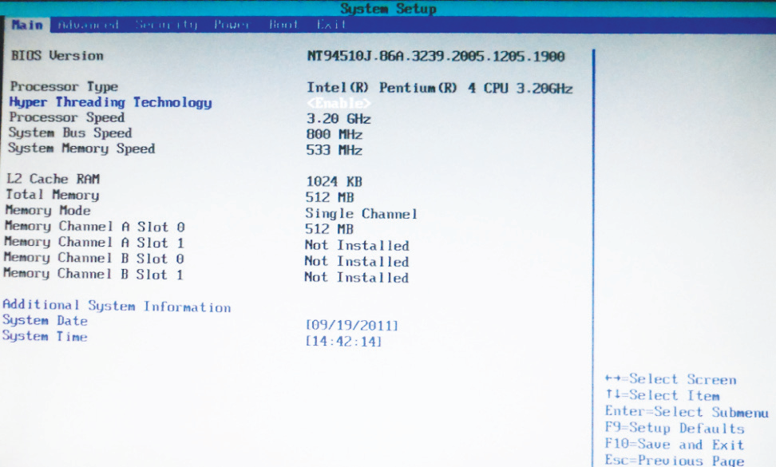
Màn hình bình thường của BIOS

Slide 8
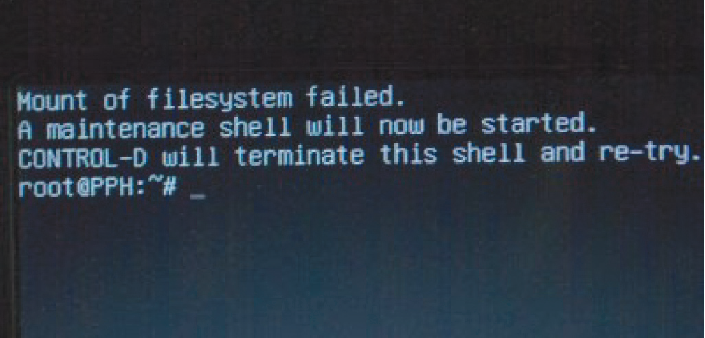
Ảnh chụp màn hình lỗi của BIOS

Slide 9
Tìm hiểu cách các phần cứng làm việc cùng nhau

Slide 10
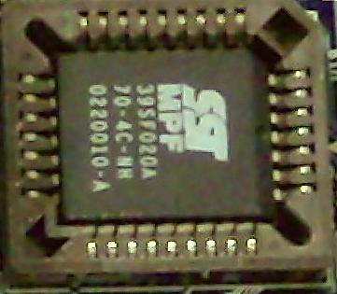
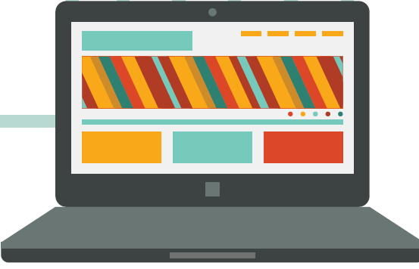
BIOS (Hệ thống đầu vào đầu ra cơ bản) là phần mềm chạy đầu tiên trên một máy tính khi bật nguồn. Nhiệm vụ đầu tiên của BIOS là xác định và khởi tạo các thiết bị như thẻ hiển thị (đồ họa), bàn phím, chuột, đĩa cứng, ổ CD / DVD và các phần cứng. Nhiệm vụ tiếp theo của BIOS là tải hệ điều hành (OS), phần mềm (trên đĩa cứng hoặc CD).
BIOS thường được lưu trữ trên bộ nhớ Flash hoặc ROM trên bo mạch chủ.
Quá trình khởi động và tải Hệ điều hành thường được gọi là quá trình “Booting”
2
ROM-BIOS chịu trách nhiệm về việc khởi động máy tính, kiểm tra bộ nhớ hệ thống, tìm và tải Hệ điều hành
1
Quy trình làm việc của máy tính từ khi bật máy cho đến khi sử dụng chương trình ứng dụng cụ thể

Slide 11
Bạn đăng nhập vào Hệ điều hành và sử dụng các phần mềm ứng dụng phù hợp.
Hệ điều hành được tải lên RAM và chiếm một lượng RAM nhất định trong suốt thời gian hệ thống vận hành
Khi không sử dụng chương trình ứng dụng nữa, bạn đóng chương trình đó lại để giải phóng RAM
Hệ điều hành có thể được tải từ ổ đĩa cứng, đĩa CD-ROM, DVD hoặc ổ đĩa Flash
6
5
7
4
Một khi các lệnh trong BIOS được tải lên, máy tính sẽ tìm kiếm Hệ điều hành hợp lệ.
3
Quy trình làm việc của máy tính từ khi bật máy cho đến khi sử dụng chương trình ứng dụng cụ thể

Slide 12
Dặn dò:
Ôn lại bài
Đọc trước bài Chăm sóc máy tính

Slide 13
Hẹn gặp lại các em ở bài học sau!

